Slide 1
Rich Human Feedback for Text-to-Image Generation
----解决方法
蔡志昕
22371053
22371053@buaa.edu.cn

Slide 2
汇报提纲
问题描述
创新思想/研究方法
写作实践
[1] Liang Y, He J, Li G, et al. Rich human feedback for text-to-image generation[C]//Proceedings of the IEEE/CVF Conference on Computer Vision and Pattern Recognition. 2024: 19401-19411.

Slide 3
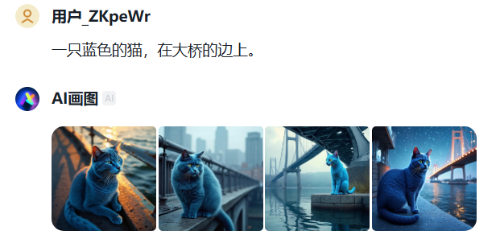

问题描述
  文生图技术是各种领域中内容创建的关键
  问题：生成内容不真实、与指令无法对齐、审美质量低
[1] Liang Y, He J, Li G, et al. Rich human feedback for text-to-image generation[C]//Proceedings of the IEEE/CVF Conference on Computer Vision and Pattern Recognition. 2024: 19401-19411.

Slide 4
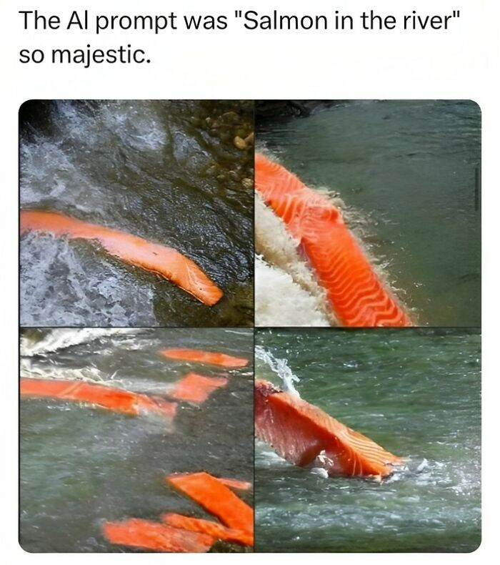
问题描述
  文生图模型生成质量不高
    图像不合理
    与文本描述不对齐
    美观度低
  现有评估指标存在不足
    Inception Score (IS), Fréchet Inception Distance (FID)
      评估多样性、真实性
      无法反馈单个图像的细节
    ImageReward, Pick-a-Pic
      对单张图片打分，但仅用一个分数来描述图像质量
    CLIP-Score
      评估文本图像对齐，无法把这些问题定义到具体的图像区域上

Slide 5
汇报提纲
问题描述
创新思想/研究方法
写作实践

Slide 6
创新思想
论文工作概述
  RichHF-18K数据集
    18,000张附带详细人类反馈的生成图像
      点标注：不合理、伪影、未与文本对齐
      文本关键词标注：未对齐、缺失
      细粒度评分：合理性、文本-图像对齐、美学、整体质量
    首次为T2I生成模型提供了丰富且细粒度的反馈，打破了传统单一评分的局限
  RAHF多模态Transformer模型
    自动预测这些复杂的反馈
      识别图像中的不合理和未对齐区域
      检测文本提示中的未对齐关键词
      生成细粒度评分
    当前文生图模型首个丰富人类反馈数据集和预测模型

Slide 7
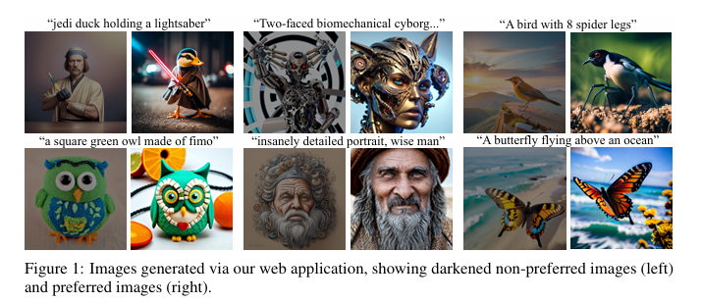
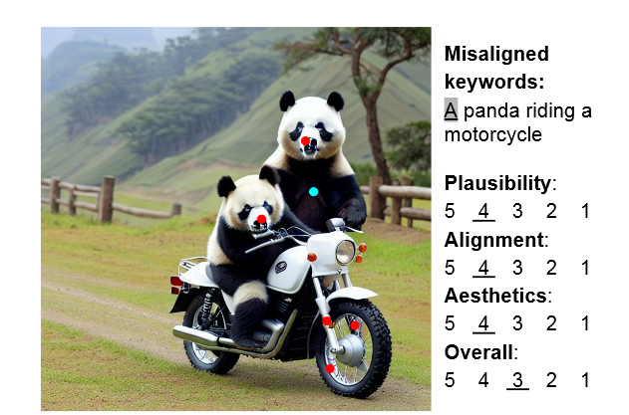
研究方法
RichHF-18K数据集
  图片集构建（图像-文本对）
    Pick-a-Pic数据集提取17k子集
    额外收集1k
  人类反馈标注
    不合理、伪影区域以及与文本提示不对齐的区域（点标注）
    文本提示中与图像内容不符的关键词
    打分：合理性、文本-图像对齐、美学和整体质量

Slide 8
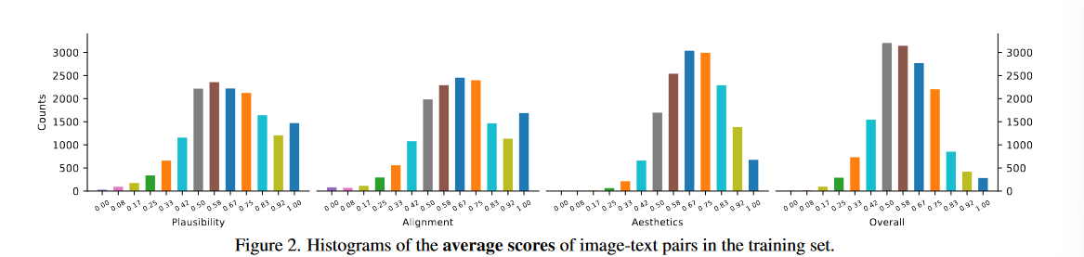
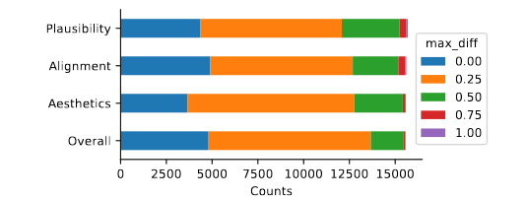
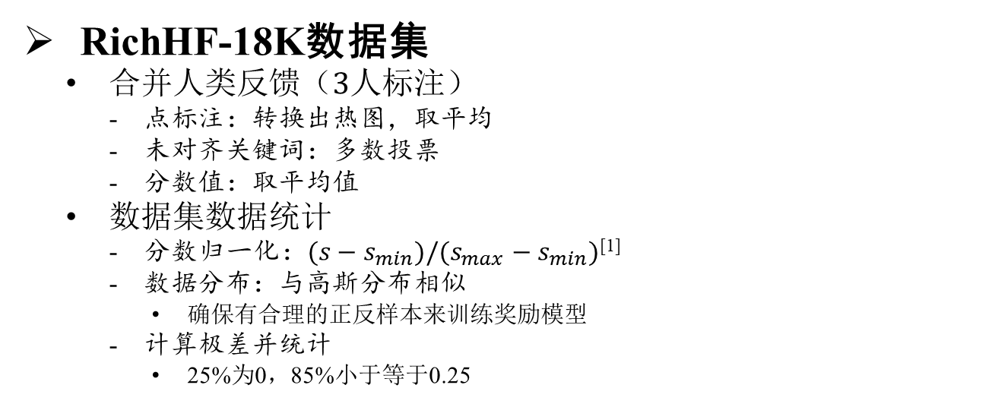
研究方法
RichHF-18K数据集
  合并人类反馈（3人标注）
    点标注：转换出热图，取平均
    未对齐关键词：多数投票
    分数值：取平均值
  数据集数据统计
    分数归一化：${(s−s}_{min})/(s_{max}−s_{min})$^{[1]}
    数据分布：与高斯分布相似
      确保有合理的正反样本来训练奖励模型
    计算极差并统计
      25%为0，85%小于等于0.25

Slide 9
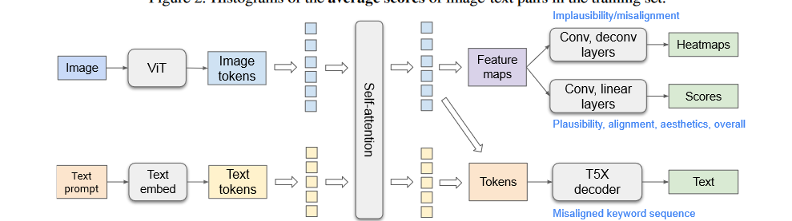
研究方法
RAHF模型
  概述
    基于ViT和T5X架构的视觉模型
    融合了视觉和文本两个计算流
  ViT(Vision Transformer)
    将Transformer架构应用于图像处理
    将图像分割成小块（patches），然后将它们展平并嵌入到一个固定维度的向量中

Slide 10
研究方法
RAHF模型
  概述
    基于ViT和T5X架构的视觉模型
    融合了视觉和文本两个计算流
  T5X(Text-to-Text Transfer Transformer X)
    基于T5（Text-to-Text Transfer Transformer）模型的一个变体
    T5将所有任务视为文本到文本的转换问题

Slide 11
研究方法
RAHF模型
  Inage input
    通过ViT生成image tokens
  Text prompt input
    通过embedding生成text tokens
  Self-attention
    融合二者，支持双向信息传播
    文字信息被传播到图像token中：预测文本未对齐分数、热力图
    视觉信息被传播到文本token中：预测未对齐文本序列

Slide 12
研究方法
RAHF模型
  不合理、不对齐区域的热图
    将image tokens重塑为特征图
    卷积层、反卷积层和sigmoid激活
  细粒度评分
    将image tokens重塑为特征图
    卷积层、线性层和sigmoid激活
  未对齐文本关键词
    T5X Transformer decoder生成未对齐关键词序列
    对原始文本输入进行修改，在未对齐的关键词后添加“_0”的后缀

Slide 13
研究方法
模型变体（计算热力图和分数的预测头）
  预测头(prediction head)
    模型的最后一部分，将模型的输出转换为特定任务的预测结果
  Multi-head
    直接用不同的预测头来预测每一个分数和热力图
    总共需要7个预测头
      热力图
      5种分数
      未对齐的文本序列
  提示词增强
    每一种预测类型分别使用一个单独的预测头（共3个）
    使用增强提示词的方法来告知模型细粒度的预测任务
  结论
    提示词增强的方法可以生成特定任务的视觉特性图和文本编码，在任务中表现的更好

Slide 14
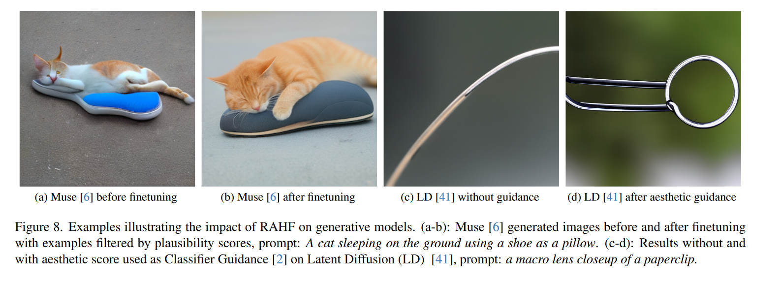
研究方法
论文主要贡献
  RichHF-18K数据集
    首次为T2I生成模型提供了丰富且细粒度的反馈，打破了传统单一评分的局限
    训练、评估RAHF模型
  RAHF模型
    实用价值很强
    筛选高质量数据来微调生成模型
    利用它预测热图的功能进行区域修复

Slide 15
汇报提纲
问题描述
创新思想/研究方法
写作实践

Slide 16
写作实践
版本一
  写作思路
    研究问题
    创新思想
    方法流程
      数据集构建
      模型开发
  主要问题
    公式中变量未解释
    图注标题不对
    方法介绍比较细节，在描述细节之前缺少对方法主要思想和做法的概括
Notes:
简单介绍写作思路
总结写作的主要问题

Slide 17
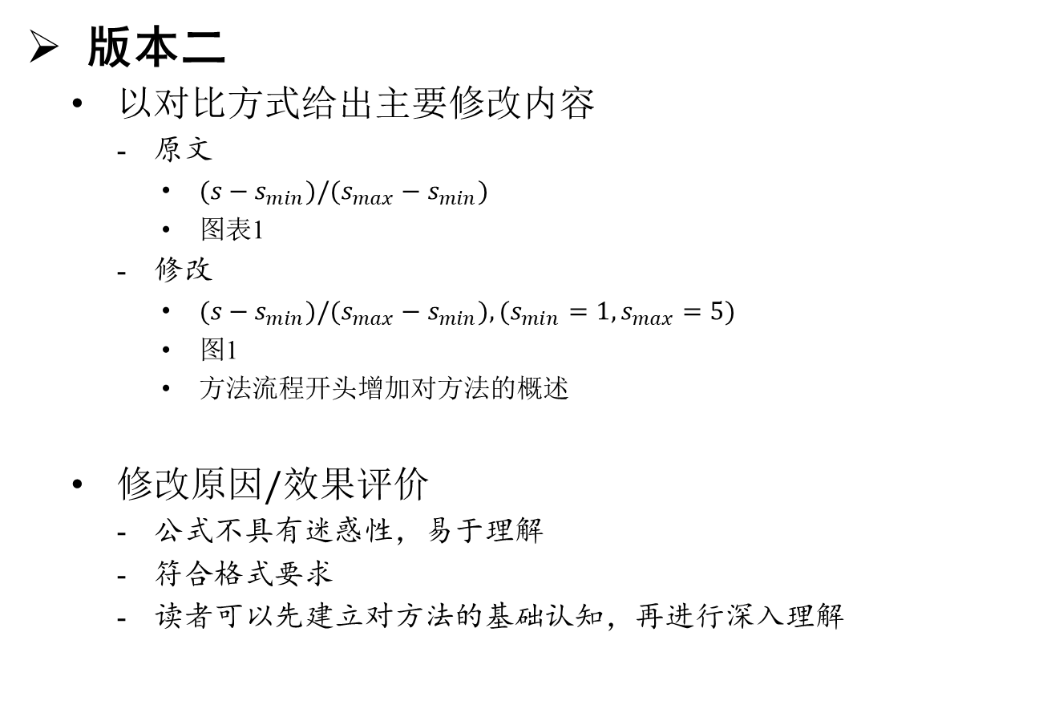
写作实践
版本二
  以对比方式给出主要修改内容
    原文
      ${(s−s}_{min})/(s_{max}−s_{min})$
      图表1
    修改
      ${(s−s}_{min})/(s_{max}−s_{min}),(s_{min}=1, s_{max}=5)$
      图1
      方法流程开头增加对方法的概述
  修改原因/效果评价
    公式不具有迷惑性，易于理解
    符合格式要求
    读者可以先建立对方法的基础认知，再进行深入理解
Notes:
重点介绍在哪些地方进行了修改，修改的原因/思路/评价等

Slide 18
写作实践
自我总结
  主要问题
    论文方法细节理解有困难
    先验知识不足
  解决方式/思路
    结合论文中示意图与文字说明共同理解流程
    询问AI，获取相关内容的基本信息
  启发收获
    多拓宽视野
    看到陌生的概念和方法不要畏惧，结合AI逐渐建立起一个基本的概念认知

Slide 19
谢谢！

